Slide 1
Презентация по теме:
Вред курения и наркомании
Ученицы 8 класса «а»
Истягиной Инны

Slide 2
Вредные привычки
Чтобы начать тему, следует ответить на вопрос: Что такое вредная привычка? Вредная привычка это автоматически повторяющееся многое число раз действие, причем действие это вредоносное с точки зрения общественного блага, окружающих или здоровья самого человека, который подпал под кабалу вредной привычки.
Вредную привычку можно отличить по ее автоматизму и не полезности или нецелесообразности действия. Если автоматически повторяющееся действие несет вред делу или общественному спокойствию и благополучию, здоровью окружающих и самого этого человека, то мы можем назвать такое действие вредной привычкой.
Вредные привычки бывают неполезны или прямо вредны. Такие автоматические действия проявляются из-за слабости воли. Если человек не может проявить силу воли, чтобы совершить прогрессивное действие, то он подпадает под силу привычки, которая возвращает его в старую колею, привычное действие. Привычное действие – это и есть привычка. Но, с одной стороны, бывают привычки и манеры хорошие, полезные и, с другой, бывают дурные, или вредные привычки.
Полезными привычками мы можем назвать такие, как делать зарядку по утрам, мыть руки перед едой, убирать за собой все вещи на место, чистить каждый день зубы и т.п.

Slide 3
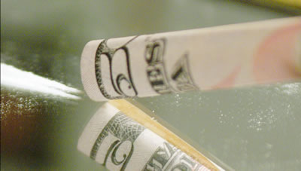
Вред наркотиков
Наркомания – это пристрастие к употреблению наркотиков, болезненное влечение, которое приводит к тяжелым нарушениям, в первую очередь, психических и физических функций организма.
В современном обществе мало кто не знает о вреде наркотиков, но все же эти вещества по-прежнему привлекают людей, становясь губительными для многих.

Slide 4
Наркомана характеризуют:
бессонница и бледность;
застывшее, лишенное мимики лицо;
сухость слизистых оболочек;
постоянно заложенный нос;
дрожащие руки с исколотыми и воспаленными венами;
частая зевота и чихание;
необычайно широкие или узкие зрачки, не реагирующие на изменение освещенности глаза.
Различают 3 вида химических веществ, которые вызывают зависимость:
стимуляторы (возбуждающие) – перветин («винт»), кофеин, никотин, кокаин, амфетамин;
психодизлептики (галлюциногены) – ЛСД, гашиш;
седатики (успокаивающие) – транквилизаторы (снотворные) и вещества из группы опиатов (морфий, героин).

Slide 5
Наркотик – это яд, он медленно разрушает мозг человека, его психику,( внутренние органы – за счет мозгового нарушения, дисфункции нервной системы). Клей «Момент» или бензин превращают людей в умственно неполноценных всего за 3-4 месяца, конопля – за 3-4 года. Употребляющие морфин через 2-3 месяца утрачивают способность к деятельности, перестают ухаживать за собой, теряя человеческий облик. Люди, которые употребляют кокаин, живут не больше четырех лет. Они либо погибают от разрыва сердца, либо оттого, что их носовая перегородка утончается, что приводит к смертельному кровотечению. При употреблении ЛСД человек утрачивает способность ориентироваться в пространстве, у него возникает ощущение, что он умеет летать и, поверив в свои возможности, прыгает с последнего этажа.

Slide 6
Все наркоманы долго не живут, вне зависимости от вида употребляемого наркотика. Они утрачивают инстинкт самосохранения, что приводит к том, что около 60% наркоманов, в течение первых двух лет после приобщения к наркотикам, предпринимают попытку к самоубийству. Многим из них это удается.

Slide 7
Статистика «Курение и его последствия»
5 000 000 чел в год умирает от болезней, связанных с курением по данным ВОЗ. Каждые 8 сек умирает в мире 1 курильщик
В России
Каждые 1 мин 20 сек умирает 1 курящий россиянин
курит каждый третий (1 из 3-х)
55 000 000 курящих
В 1995 году в России производилось 200 000 000 000 сигарет
Потреблялось в 1995 году в России 250 000 000 000 сигарет
В 2006 году производилось в России 413 000 000 000 сигарет
Потреблялось в России в 2006 году 375 000 000 000 сигарет
В 1975 г курили 52,3% беременных женщин
В 1978 г курили 54,7% беременных
В США
Курит треть женщин старше 15 лет
55% беременных женщин курит
25% курящих курит на протяжении всей беременности
В Великобритании
43% беременных курит
Курящие, рожавшие первый раз, были моложе некурящих в среднем на 1,9 года
Курящие, рожавшие второй раз, были моложе в среднем на 2,2 года
В Австралии
40% забеременевших женщин курили
33% женщин курили весь срок беременности
В Швейцарии
Забеременев, прекратили курить 9%

Slide 8
Риск выкидыша на 30-70% выше у курящих по сравнению с некурящими
Смертность при родах на 30% выше у курящих матерей
Риск внезапной смерти новорожденного на 52% выше у курящих женщин
У курящих отцов в 2 раза чаще рождаются дети с врожденными пороками развития
7,1% некурящих женщин не кормили грудью новорожденных, в то время как среди курящих таких матерей было 23,4%
Женщины, курившие более 20 сигарет в день и родившие недоношенного ребенка, вовсе не кормили младенцев грудью
Курящие в 10 раз чаще болеют язвой желудка,
В 12 раз чаще, чем некурящие, инфарктом миокарда,
В 13 раз – стенокардией,
В 30 раз – раком легких,
В 26 раз – импотенцией,
Риск расстройства эректильной функции у бросивших курить в 11 раз выше, чем у тех, кто никогда не курил.
Курящие 1-9 сигарет в день сокращают свою жизнь в среднем на 4,6 года
Курящие 10-19 сигарет – на 5,5 лет
А те, кто курит 20-39 сигарет – на 6,2 года
Курение усиливает алкогольное опьянение в 1,5-2 раза

Slide 9
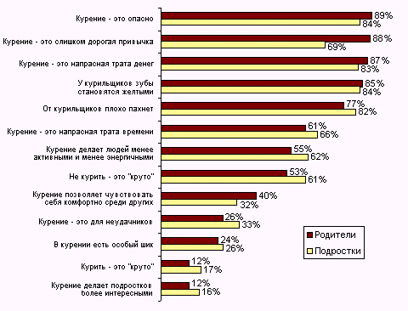

Slide 10
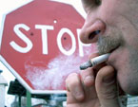
Способы бросить курить
Первый способ. Самовнушение и работа над своим недостатком, вредной привычкой
Второй способ. Кодирование
Третий способ. Молитвы
Четвертый способ. Обращение к психологу и использование вспомогательных средств, как-то сигареты-заменители, конфеты, пластыри, таблетки, отвары трав и т.п.

Slide 11
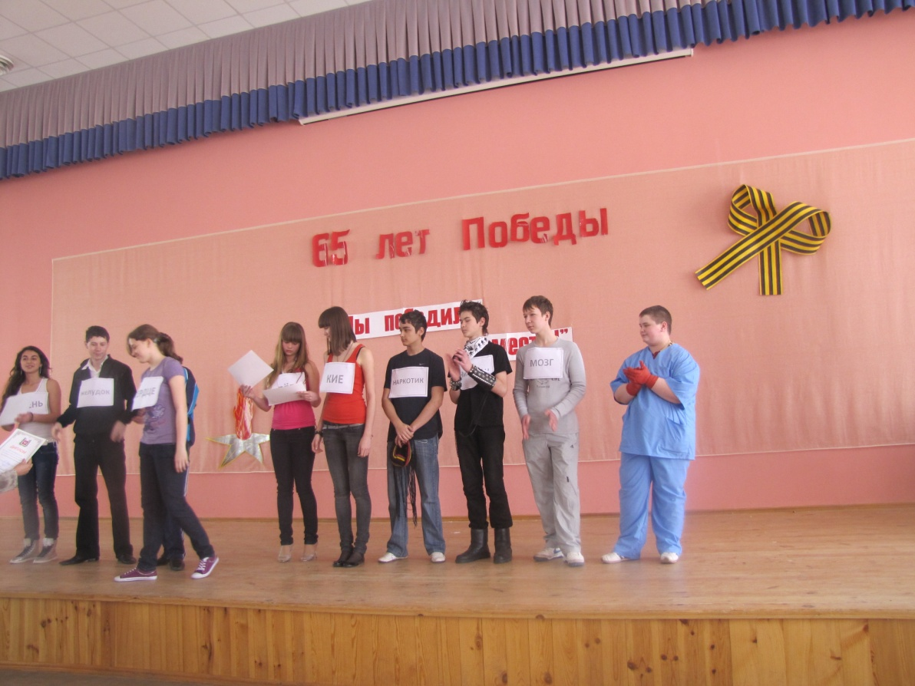
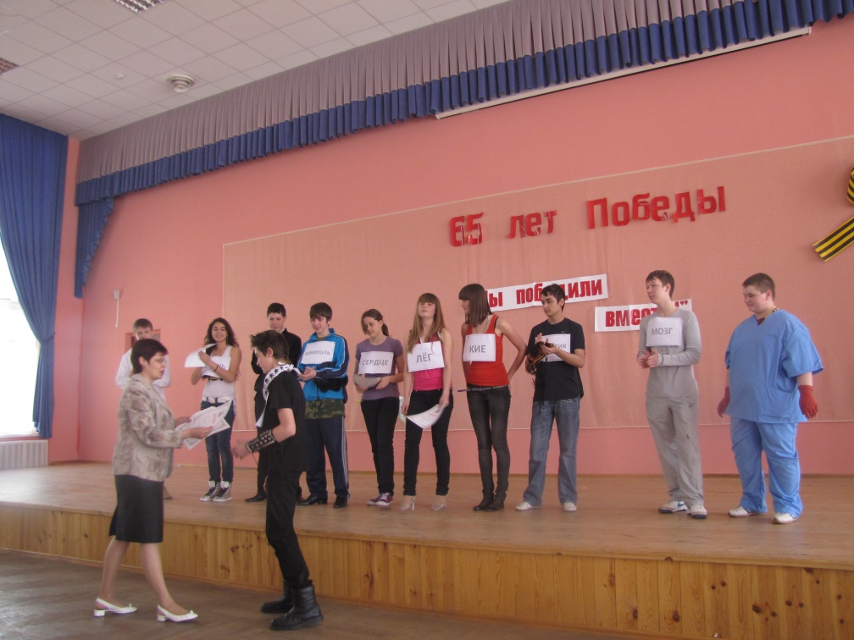
Наш класс – волонтерский. Мы подготовили сценку по теме борьбы с наркоманией и курением для выступление на городском конкурсе. Мы были награждены грамотой, а так же повторно показали сценку в школе в День Здоровья.
9 «А» против вредных привычек

Slide 12
Каждый раз при затяжке сигареты, помни – ты убиваешь себя

